Slide 1
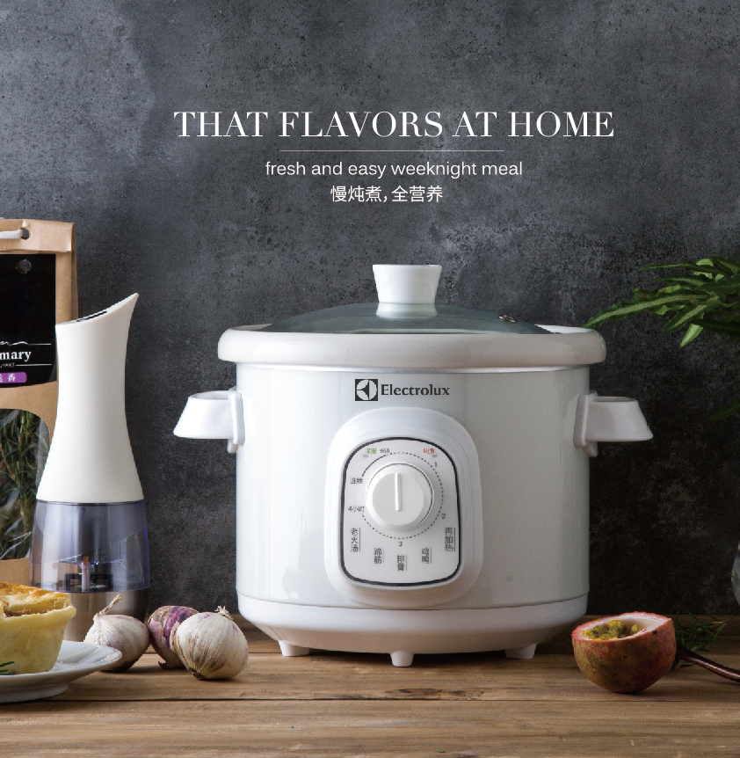


订购品
EGSC700
电炖锅
市场参考价：308.00
批发价：97.00
产品参数： 175W 2L
装箱明细： 4pcs/箱
包装尺寸： 25×25×23.5cm
· 4小时定时炖煮，全程免看管。
· 陶瓷内锅、腰部环绕加热，文火细熬好营养
· 五大烹饪功能，简单易操控
· 多段保温，省时省心

